Slide 1
Úvodní úkol: - z plodnic v krabici vytvořte několik skupin (v počtu 3-99 dle libosti), podle vlastních kriterií - vysvětlete, na čem je vaše třídění založeno

Slide 2
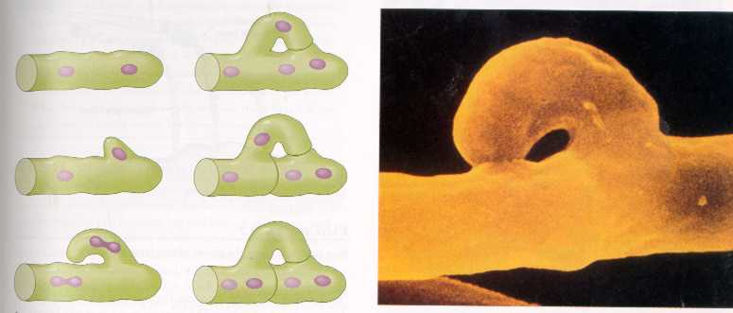
ODDĚLENÍ: Basidiomycota TŘ.: Dacrymycetes TŘ.: Agaricomycetes
ZÁKLADNÍ CHARAKTERISTIKA:
na dikaryotickém (sekundárním) myceliu, často nesoucím na přepážkách tzv. přezky, se tvoří plodnice různého tvaru nesoucí hymenium
v hymeniu se vytvářejí jednobuněčné (řidčeji vícebuněčné) bazidie, na nich se na stopečkách (sterigmatech) tvoří haploidní bazidiospory
bazidiospory
Přezky se tvoří i na hyfách v plodnicích
sterigma
bazidie

Slide 3
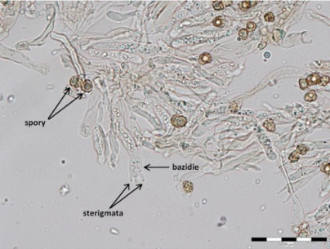
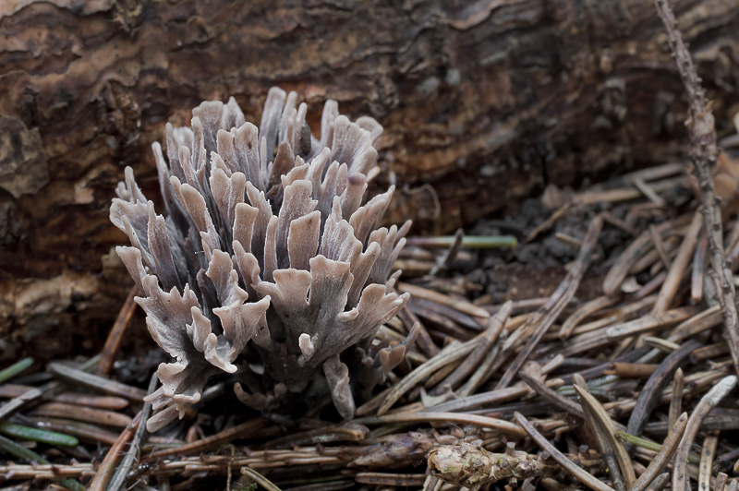
Thelephora palmata – plesňák zápašný
plodnice holothecium
hyfy s přezkami
bazidie a ostnité výtrusy

Slide 4
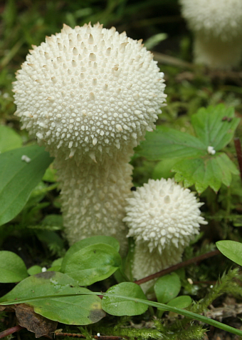
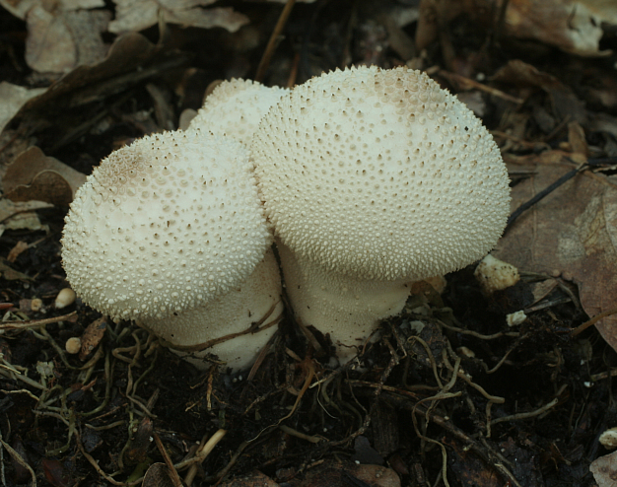
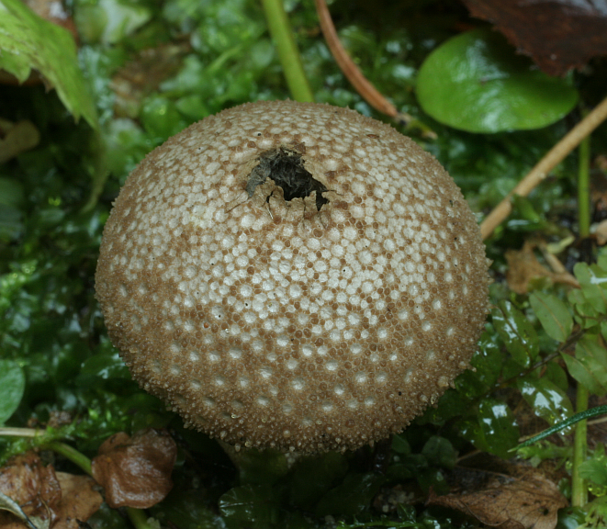
Lycoperdon perlatum – pýchavka obecná
angiokarpní plodnice se otvírají v době zralosti bazidiospor
povrch kryje ostnitá vícevrstevná okrovka
uvnitř plodnice je výtrusorodé pletivo – teřich
naspodu je sterilní část plodnice (subgleba)
středový otvor
roste hojně ve skupinách v jehličnatých i listnatých lesích

Slide 5
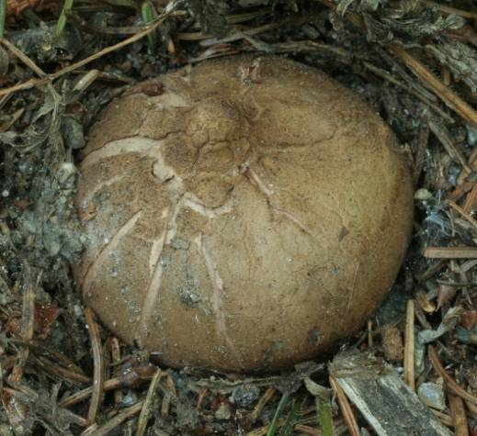
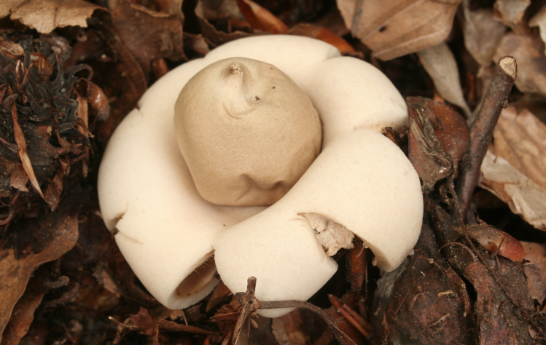
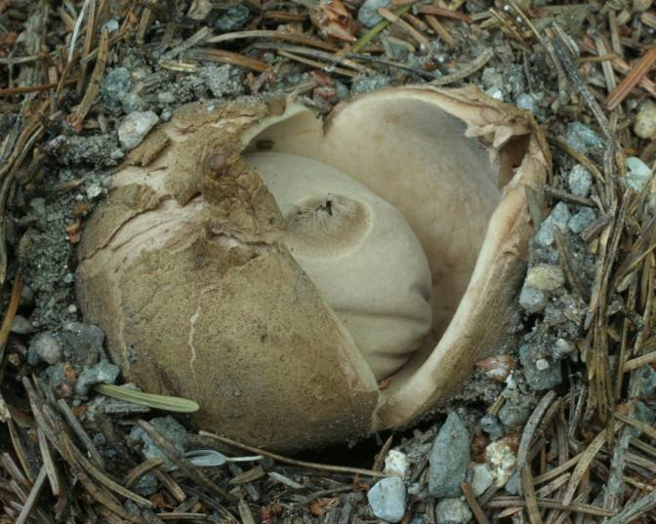
Geastrum spp. – hvězdovky
angiokarpní plodnice
okrovka sestává ze dvou vrstev:
vnější okrovka (exoperidie)
hvězdicovitě praská a vyzvedává nad substrát endoperidii, obsahující spory
výtrusy se uvolňují nárazy kapek vody při dešti apod.

Slide 6
Cyathus striatus – číšenka rýhovaná
pohárkovitá plodnice v mládí krytá blankou
peridie je uvnitř výrazně rýhovaná a obsahuje peridioly, připojené lepkavým vláknem
za deště jsou pak peridioly vymršťovány ven
Roste na tlejících zbytcích rostlin v lese i mimo les.

Slide 7
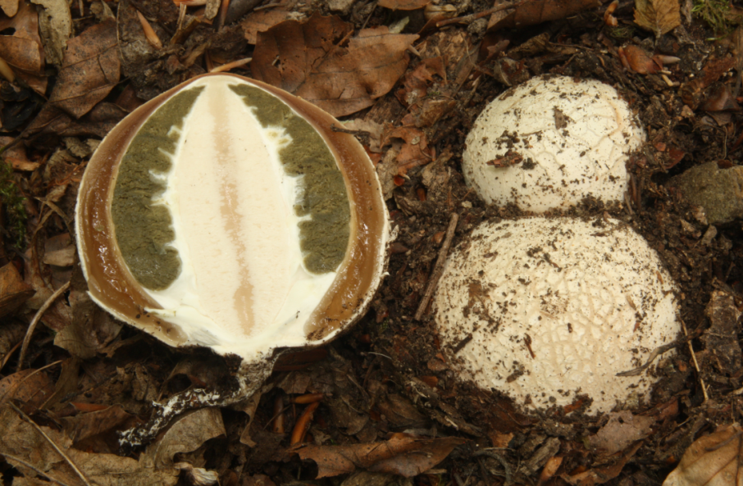
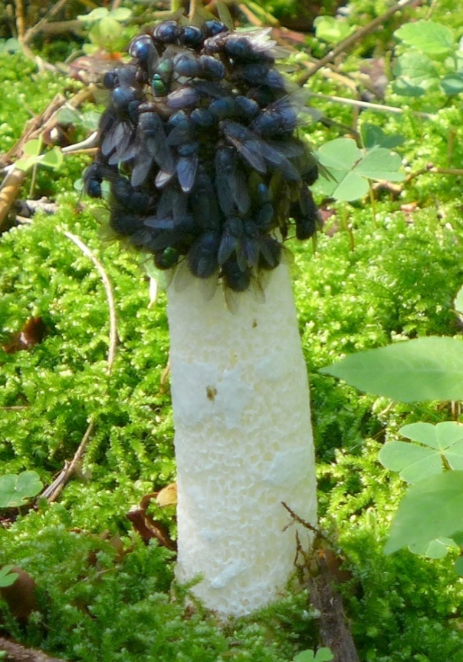
Phallus impudicus hadovka smrdutá
mladá plodnice na řezu:
na povrchu peridie
slizovitá vrstva
dosud nezralá gleba
základ nosiče (receptakula)
zralá plodnice:
na vrcholu jamkatý klobouk pokrytý teřichem
bílé pórovité receptakulum
na bázi zbytek peridie a slizové vrstvy v podobě pochvy
Roste hojně v lesích, hlavně na humózních místech.

Slide 8
Oddělení: Basidiomycota Třída: Pucciniomycetes Řád: Pucciniales (= Uredinales) - rzi
ZÁKLADNÍ CHARAKTERISTIKA:
intramatrikální paraziti rostlin – mycelium v mezibuněčných prostorách pletiv hostitele, do jejichž buněk vysílá haustoria
projevují se tvorbou výtrusných ložisek a často i deformacemi napadených orgánů
druhy heteroecické - střídají hostitele
druhy autecické - beze změny hostitele

Slide 9
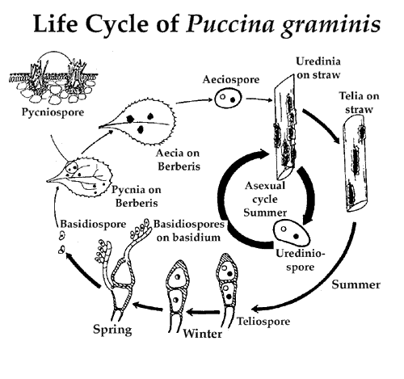
Oddělení: Basidiomycota Třída: Pucciniomycetes Řád: Pucciniales - rzi
složitý životní cyklus:
bazidiospory klíčí v haploidní mycelium
na něm vznikají pohlavní orgány (spermogonia; 0) a v nich se tvoří spermacie
pohlavním procesem vzniká dikaryotické mycelium, na něm se zakládají postupně ložiska nepohlavních výtrusů:
jarní (aecia s aeciosporami, I)
letní (uredia s urediosporami, II)
zimní (telia s teliosporami, III)
po karyogamii a meiozi vyklíčí z teliospory příčně dělená bazidie se 4 haploidními bazidiosporami

Slide 10
Uromyces pisi rez hrachová
Heteroecická (dvoubytná) rez:
aecia na pryšci
Pozorování napadené a tvarově změněné hostitelské rostliny - pryšce chvojky pod lupou
Na spodní straně listů nahloučená aecia (jarní ložiska) pohárkovitého tvaru, lemovaná bílou pseudoperidií.
Uvnitř se v řetízcích tvoří oranžové aeciospory (jarní výtrusy).

Slide 11
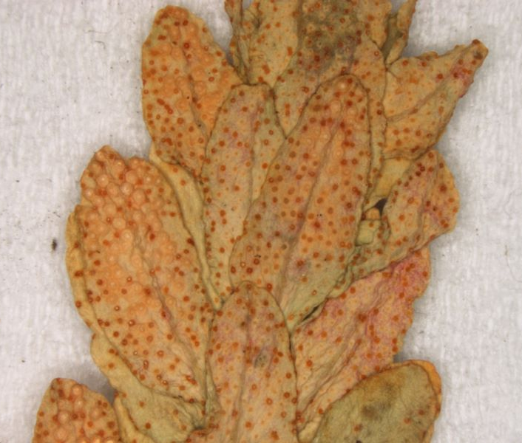
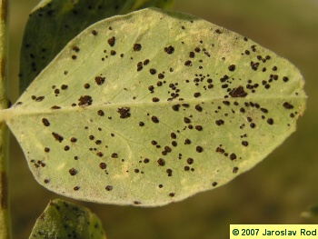
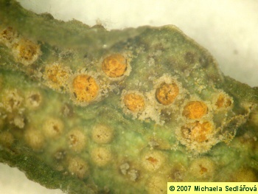
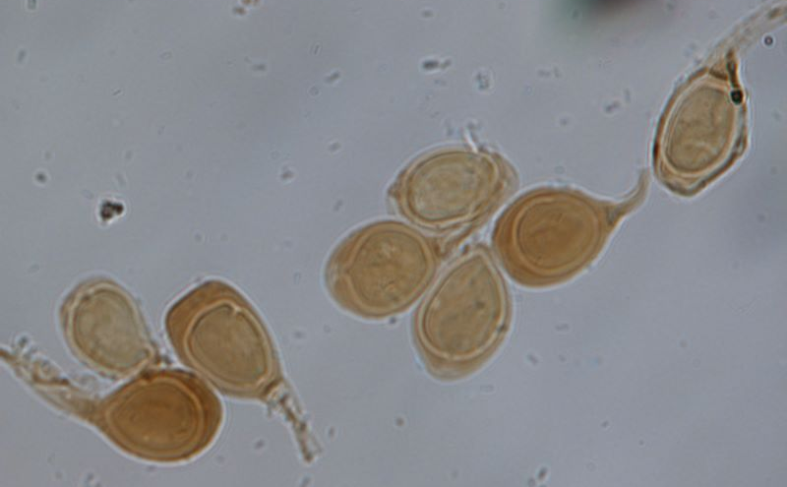
Uromyces pisi - rez hrachová
uredia (letní hnědá ložiska) a telia (zimní černá ložiska) na listech hrachu
Heteroecická (dvoubytná) rez: aecia na pryšci
telia
aecia
jednobuněčné teliospory

Slide 12
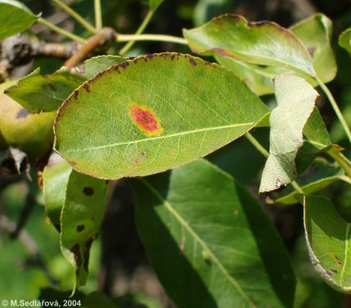
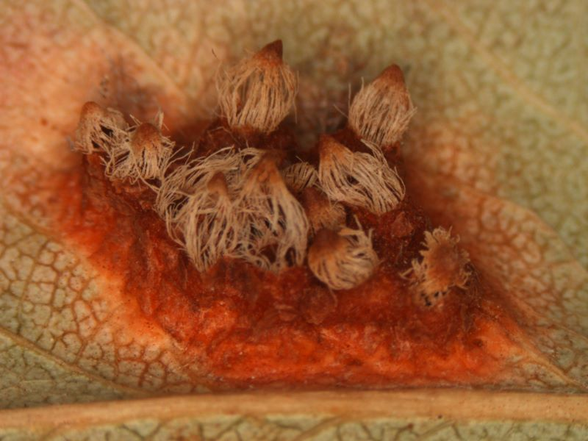
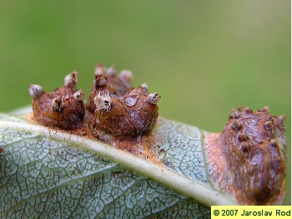
Gymnosporangium fuscum (= G.sabinae) rez (obnaženka) hrušňová
aecia na hrušních

Slide 13
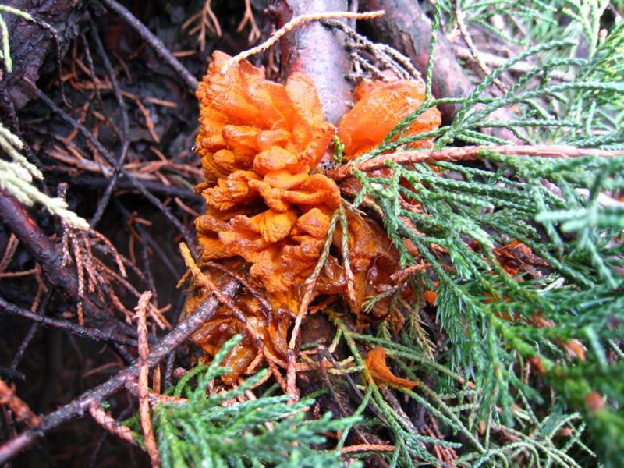
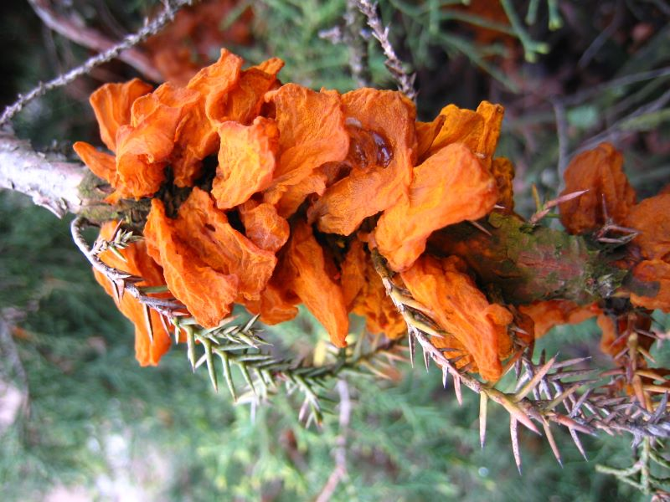
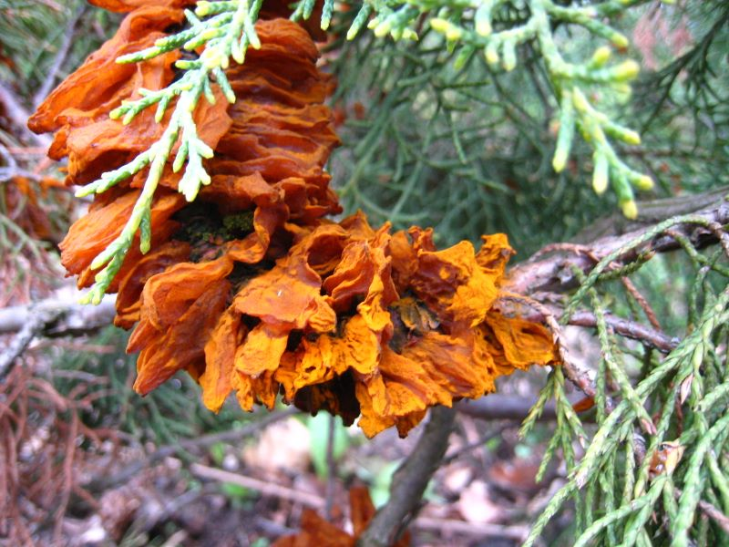
Gymnosporangium fuscum rez (obnaženka) hrušňová
telia na větvích cypřišovitých dřevin

Slide 14
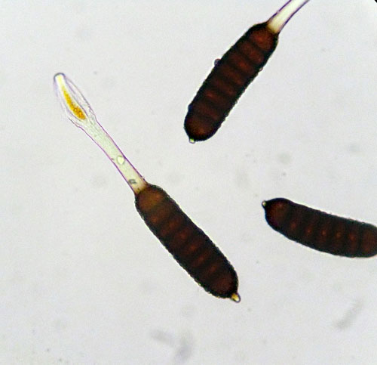
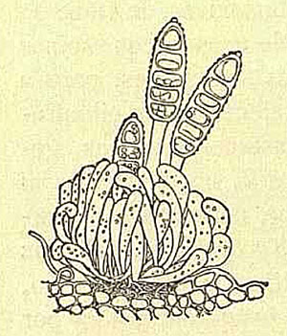
Phragmidium sp. rez ostružiníková
telia na listech ostružiníků
teliospory s více buňkami

Slide 15
Oddělení: Basidiomycota Třída: Ustilaginomycetes Řád: Ustilaginales - prašné sněti
ZÁKLADNÍ CHARAKTERISTIKA:
paraziti rostlin; dikaryotické mycelium v mezibuněčných prostorách pletiv hostitele
organotropní; napadené orgány rostlin se mění v hálkovitý útvar vyplněný masou tlustostěnných teliospor, které vyklíčí v bazidii s haploidními bazidiosporami (= promycelium se sporidiemi)
bazidie příčně dělená (fragmobazidie) nebo nedělená (holobazidie)

Slide 16
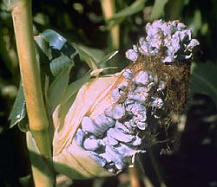
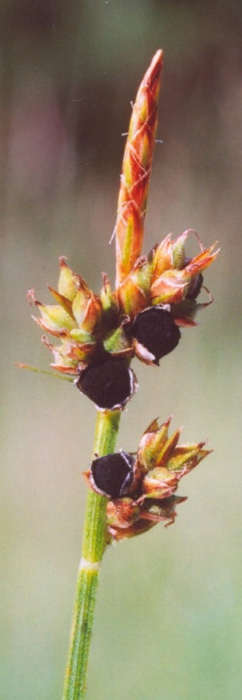
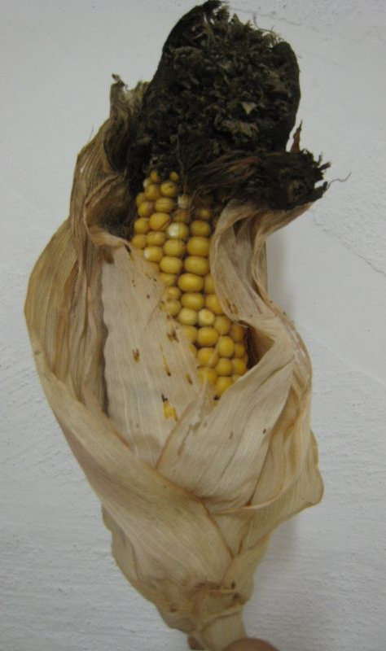
Ustilago maydis - sněť kukuřičná
Snětí napadený klas kukuřice; hálky pokryté blanou s prášivým obsahem představují sorus, vyplněný tlustostěnnými ostnitými teliosporami (chlamydosporami).
Foto Jan Myšák (vlevo), Petr Kokeš (vpravo)
Snímky převzaty z https://www.biolib.cz/cz/taxon/id339303/
Anthracoidea caricis - kulkovník ostřicový

Slide 17
Přehled pozorovaných objektů
Oddělení: Basidiomycota
Třída: Agaricomycetes
Thelephora palmata (plesňák zápašný) – hyfy s přezkami, bazidie, spory
(zakreslit/vyobrazit 2 vybrané zástupce břichatek)
Lycoperdon (pýchavka), Calvatia (vatovec) – břichatka, okrovka (peridie) a teřich (gleba)
Scleroderma (pestřec) – břichatka, tuhá kožovitá okrovka na povrchu
Geastrum (hvězdovka) – břichatka, exoperidie a endoperidie
Cyathus (číšenka) – břichatka, exoperidie přeměněná v kalíšek, uvnitř peridioly (pecičky)
Phallus impudicus (hadovka smrdutá) – z peridie roste receptakulum s teřichem
Třída: Pucciniomycetes (zakreslit/vyobrazit vše)
Řád: Pucciniales (rzi) Gymnosporangium fuscum (rez hrušňová) – aecia na listech hrušní
Uromyces pisi (rez hrachová) – aecia na listech pryšce; jednobuněčné teliospory z telií na listech hrachu
Phragmidium sp. (r. ostružiníková) – vícebuněčné teliospory
Třída: Ustilaginomycetes (stačí jen prohlédnout)
Řád: Ustilaginales (sněti) Ustilago tritici (prašná sněť pšeničná) Anthracoidea caricis (kulkovník ostřicový)

